Slide 1
基于SSM的学生管理系统
汇报人：李鹏

Slide 2
目录
项目简介
项目特色
项目开发

Slide 3
项目简介
登录页面
系统首页
项目功能
用户权限

Slide 4
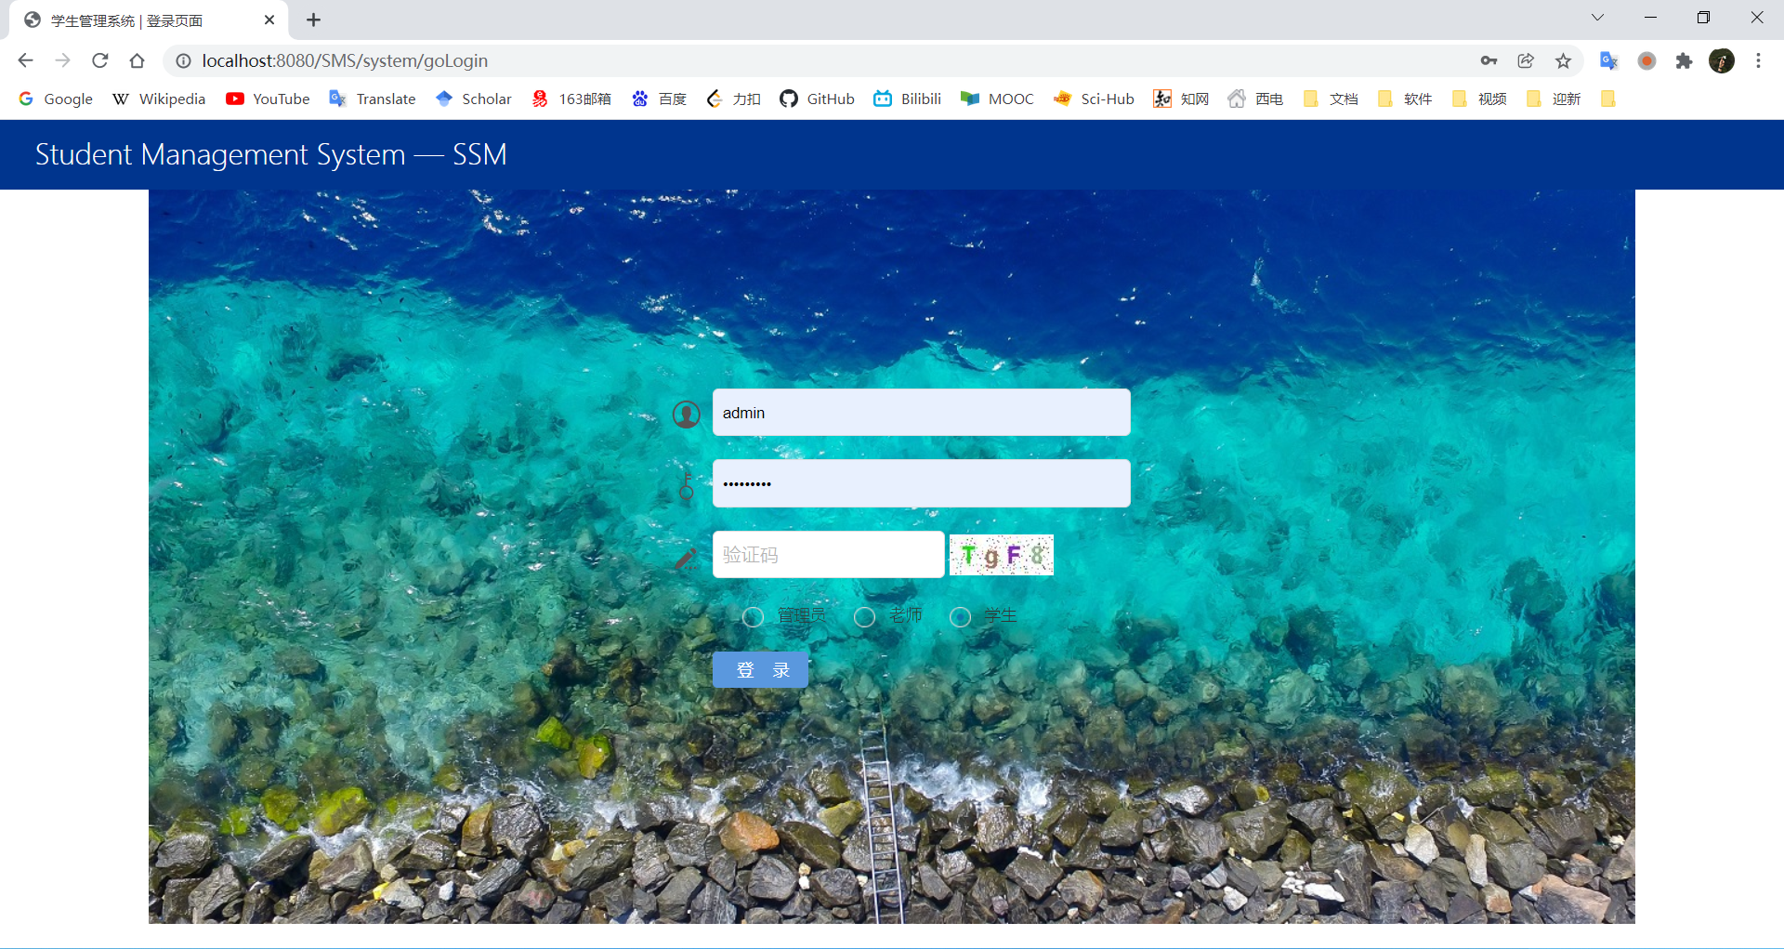
登录页面

Slide 5
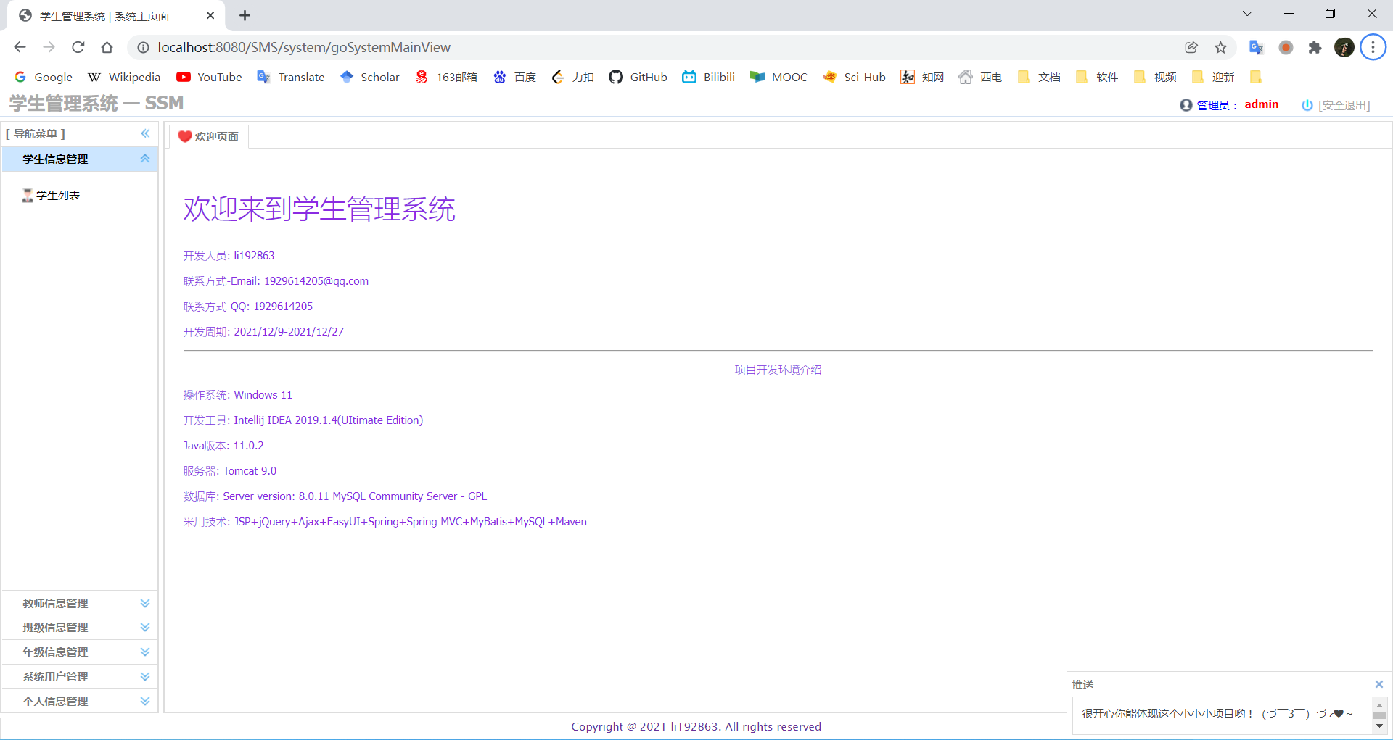
系统首页

Slide 6
项目功能
用户登录
教师管理
年级管理
班级管理
可以以管理员、教师、学生身份登录
可对年级进行添加、更新、修改、删除
可使用班级名称查询，学生姓名模糊查询，或二者联合查询班级
可对班级进行添加、更新、修改、删除
可对教师进行添加、更新、修改、删除
可使用年级名称模糊查询年级
学生管理
可对学生进行添加、更新、修改、删除
可使用班级名称查询，教师姓名模糊查询，或二者联合查询教师
使用班级名称查询，学生姓名模糊查询，或二者联合查询学生
不同身份登录所拥有权限不同

Slide 7
用户权限
 | 管理员权限 | 教师权限 | 学生权限
个人信息管理 | 修改密码 | 修改密码 | 修改密码
学生信息管理 | 添加/更新/修改/删除 | 添加/更新/修改/删除 | 添加
教师信息管理 | 添加/更新/修改/删除 | 添加 | -
班级信息管理 | 添加/更新/修改/删除 | - | -
年级信息管理 | 添加/更新/修改/删除 | - | -
系统用户管理 | 添加/更新/修改/删除 | - | -

Slide 8
项目开发
数据库
实体类
持久层
业务层
表现层
视图层
Notes:
[维基百科]

Slide 9
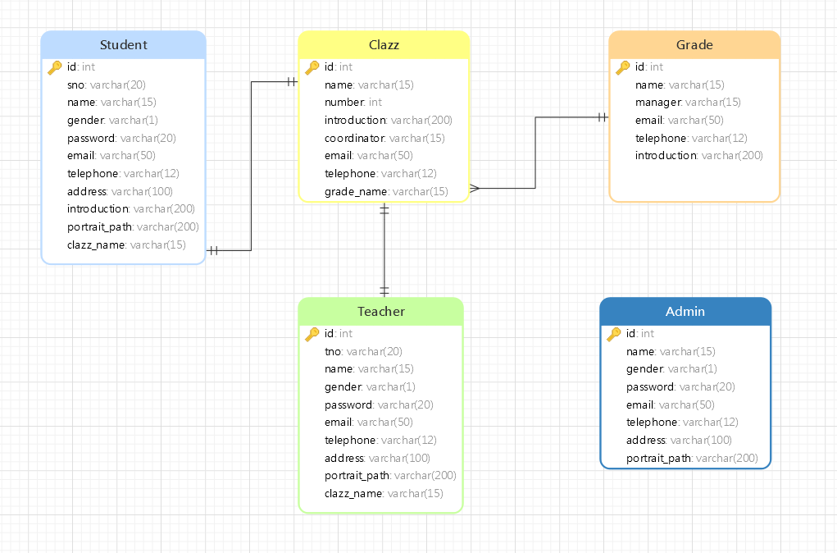
数据库

Slide 10
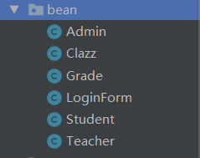
实体类
编写实体类，包括Admin、Clazz、Grade、Student、Teacher、LoginForm。
其中，LoginForm并不对应数据库中的表项，仅用于封装登录信息。

Slide 11
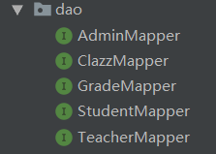
持久层
持久层使用Mybatis框架。
编写Mybatis的配置文件
编写实体类对应的Mapper接口（增删改查方法）
编写对应的映射配置文件。

Slide 12
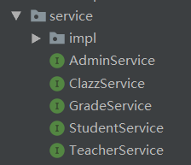
业务层
编写Sping的配置文件
业务层调用持久层方法
配置Sping的事务管理器，并使用@Transactional实现方法的事务支持。

Slide 13
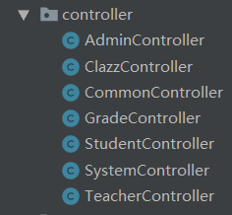
表现层
表现层使用SpringMVC框架
编写SpingMVC的配置文件
表现层调用业务层方法
编写SystemController用于登录页面，编写CommonController用于修改个人信息页面

Slide 14
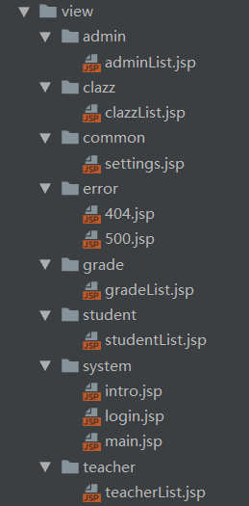
视图层
视图层使用JSP+CSS+JS

Slide 15
项目特色
登录验证码
头像上传
分页功能
表单验证
Notes:
[Ekiden一个保密性、可信赖和可执行的智能合约平台]

Slide 16
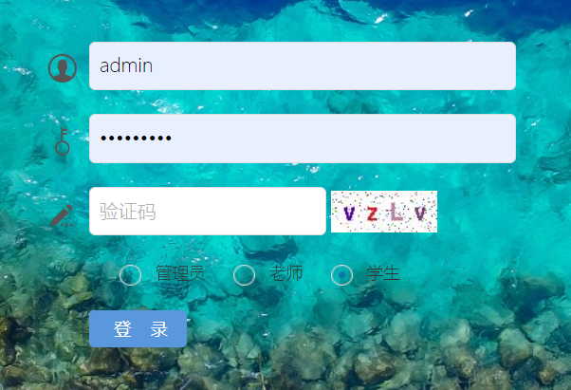
登录验证码
功能：登录时显示登录验证码，点击验证码可切换验证码图片，验证码输入正确时方可成功登录
实现：创建工具类CreateVerificationCodeImage，用于生成验证码图片。

Slide 17
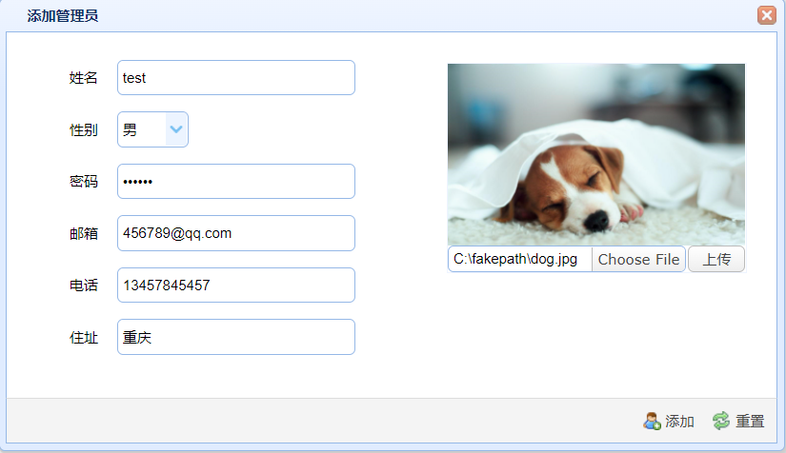
头像上传
功能：添加管理员/教师/学生时可以对其上传头像，头像格式仅限于.png、.jpg、.jepg、.gif、.bmp，且图片大小不得超过20MB。
实现：创建工具类UploadFile，用于上传文件头像，并在SpingMVC配置文件种配置multipartResolver 。头像上传后会自动重命名以保证文件名唯一。

Slide 18
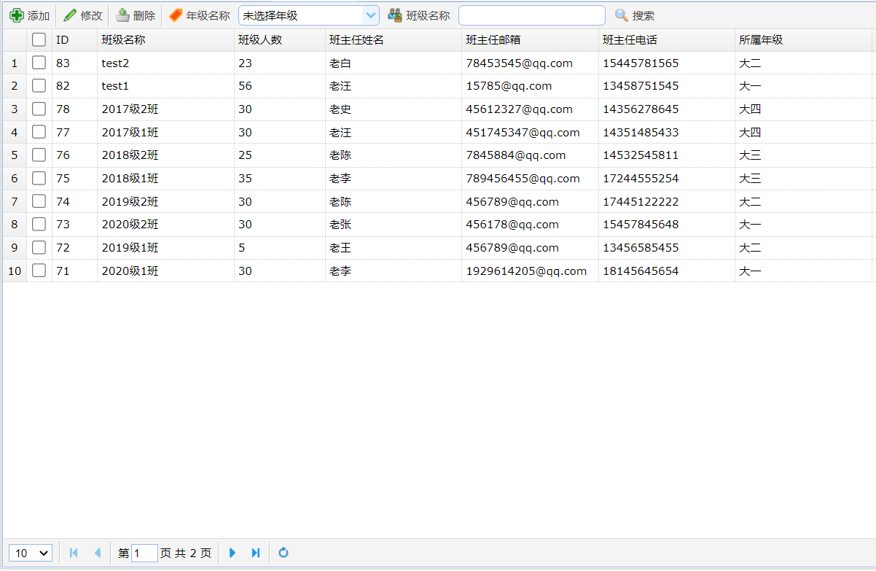

分页功能
功能：查询项目条目数有限制（默认当前页只显示10条），其余条目会显示在下一页。
实现：使用Github上分页插件（Mybatis-PageHelper），用于分页功能。在Spring的配置文件中，配置Mybatis与Spring整合时引入分页插件。

Slide 19
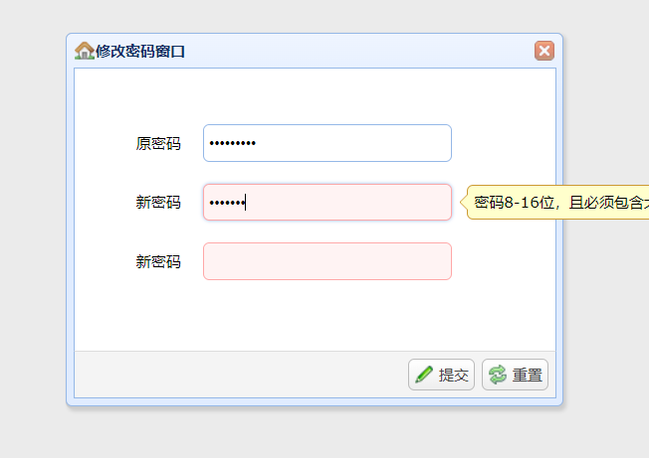
表单验证
功能：会实时验证表单信息是否正确，包括手机号、密码、邮箱等填写是否正确。
实现：使用Javascript里编写函数进行判断，并使用Ajax实时更新提示消息。

Slide 20
感谢聆听

